Slide 1





ANALISIS PENGELUARAN PELANGGAN WHOLESALE
MEMAHAMI POLA PENGELUARAN PELANGGAN WHOLESALE BERDASARKAN DATA YANG TERSEDIA.
EBIGAEL.C.L - 1242002068

Slide 2



RINGKASAN DATA AWAL
FRESH: [12000, 29773]
Milk: [5796, 265909]
Grocery: [7951, 277273]
Frozen: [3071, 931818]
Detergents_Paper: [2881, 493182]
Delicassen: [1524, 870455]

Slide 3

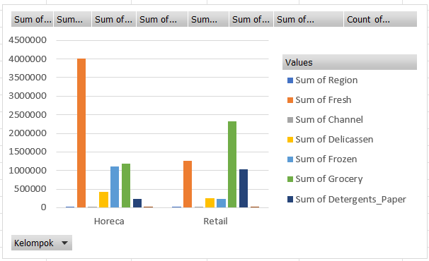

MENAMPILKAN PENGELUARAN RATA-RATA DI SETIAP KATEGORI PRODUK (FRESH, MILK, GROCERY, FROZEN, DETERGENTS PAPER, DELICASSEN)

Slide 4
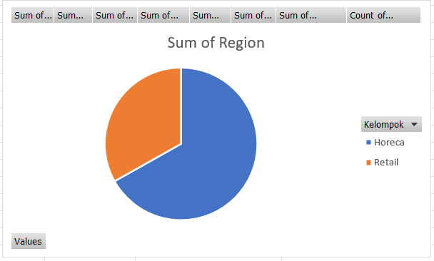
SEGMENTASI BERDASARKAN CHANNEL (1 DAN 2) & REGION (1, 2, 3)

Slide 5




KESIMPULAN & REKOMENDASI
KESIMPULAN
REKOMENDASI
PELANGGAN MEMILIKI POLA PENGELUARAN YANG BERVARIASI DI SETIAP KATEGORI. SEGMENTASI PELANGGAN MENUNJUKKAN PERBEDAAN YANG SIGNIFIKAN ANTARA CHANNEL DAN REGION.
FOKUS PADA PROMOSI PRODUK YANG PALING BANYAK DIBELI DI SETIAP CHANNEL, KEMBANGKAN STRATEGI PEMASARAN YANG DISESUAIKAN DENGAN KARAKTERISTIK REGION TERTENTU, PERTIMBANGKAN UNTUK MELAKUKAN SURVEI LEBIH LANJUT UNTUK MEMAHAMI PREFERENSI PELANGGAN.

